Slide 1
Phân tích khám phá về bệnh đái tháo đường
Võ Thị Thương – 3122410408
Trần Duy Khương – 3122410192
Nguyễn Vũ Hào – 3122410098

Slide 2
Agenda
1. Xác định vấn đề
2. Các nghiên cứu liên quan
3. Phân tích khám phá dữ liệu
4. Tổng kết

Slide 3
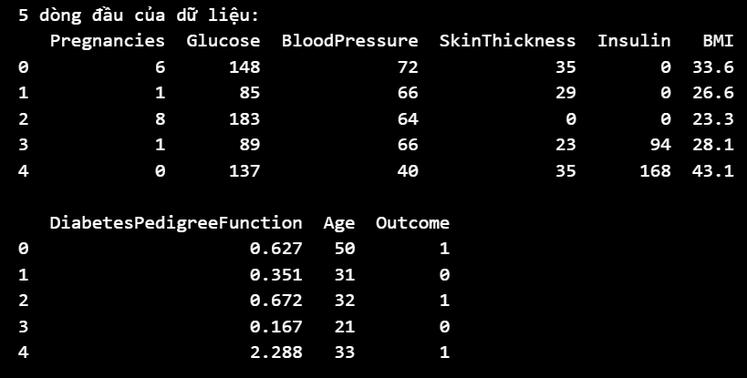
1. Xác định vấn đề
- Mục tiêu: sử dụng dataset Pima Indians Diabetes và giải thích ý nghĩa của từng cột dữ liệu để hiểu rõ giá trị chúng mang lại.
- Dữ liệu: Dataset được cung cấp dưới dạng file pima-indians-diabetes.csv [1], chứa 768 mẫu với 8 thuộc tính số và 1 biến lớp (Outcome). Dữ liệu có thể chứa giá trị thiếu, cần được xử lý phù hợp.
[1] pima-indians-diabetes.csv

Slide 4
1. Xác định vấn đề
- Input:
Output: Mối quan hệ giữa các thuộc tính, và nhận xét dựa trên phân tích.
+ Pregnancies: Số lần mang thai
+ Glucose: Nồng độ glucose huyết tương sau 2 giờ trong bài kiểm tra dung nạp glucose (mg/dl)
+ BloodPressure: Huyết áp tâm thu (mm Hg)
+ SkinThickness: Độ dày nếp gấp da tay (mm)
+ Insulin: Mức insulin huyết thanh sau 2 giờ (mu U/ml)
+ BMI: Chỉ số khối cơ thể (kg/m²)
+ DiabetesPedigreeFunction: Hàm phả hệ đái tháo đường
+ Age: Tuổi (năm)
+ Outcome: Biến lớp (0: Không đái tháo đường, 1: Có đái tháo đường)

Slide 5
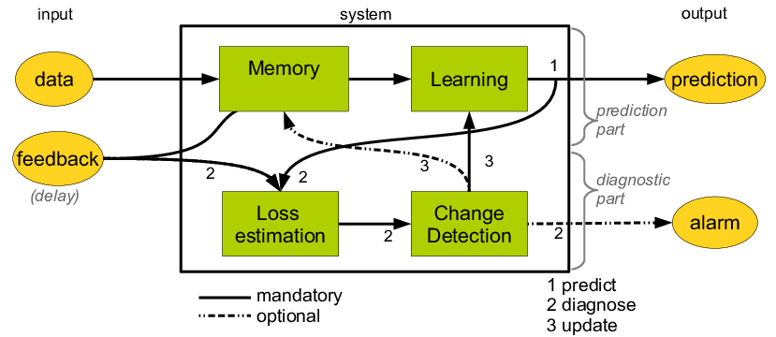
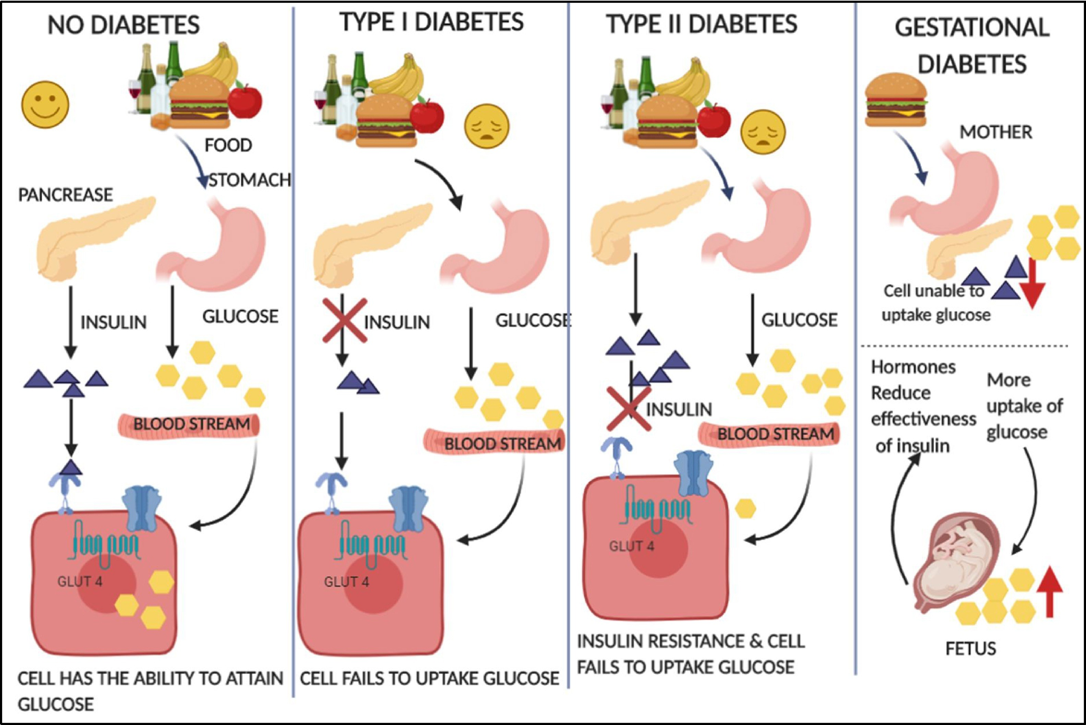
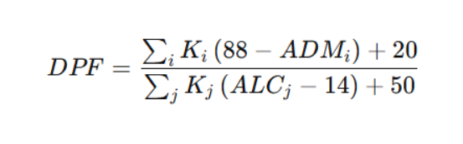
2. Các nghiên cứu liên quan
Reference | Objectives | Description | Model
[1] Definition, Diagnosis and Classification of Diabetes Mellitus and its Complications Report of a WHO Consultation World Health Organization 1999 | Thuật ngữ “đái tháo đường (diabetes mellitus)” mô tả một rối loạn chuyển hóa có nhiều nguyên nhân, đặc trưng bởi tình trạng tăng đường huyết mạn tính (chronic hyperglycaemia), kèm theo rối loạn chuyển hóa carbohydrate, lipid và protein. Nguyên nhân chủ yếu là do thiếu hụt tiết insulin, giảm tác dụng insulin, hoặc cả hai | Năm 1985, WHO có điều chỉnh nhẹ trong bộ tiêu chuẩn để gần hơn với các giá trị mà NDDG đưa ra. Từ đó đến nay, có thêm rất nhiều dữ liệu mới và hiểu biết sâu hơn về nguyên nhân gây bệnh (căn nguyên học). Vì vậy, đã đến lúc cần xem xét lại, cập nhật và tinh chỉnh cả hệ thống phân loại lẫn tiêu chuẩn chẩn đoán, đồng thời bổ sung thêm khái niệm về Hội chứng chuyển hóa. Năm 1997, Hiệp hội Đái tháo đường Hoa Kỳ (ADA) cũng đã công bố khuyến nghị của họ. Trước đó, vào tháng 12 năm 1996, WHO đã tổ chức một cuộc họp tư vấn tại London (Vương quốc Anh) để thảo luận các vấn đề này. Nhìn chung, ADA và WHO đã đạt được những kết luận tương tự.
[2] Using the ADAP Learning Algorithm to Forecast the Onset of Diabetes Mellitus Jack W. Smith, BSt, JE Everhart, MD, MPH , WC Dicksont, WCKnowler, MD, DrPH , RS Johannes, MD,MS*tt From the Logistics Management Institutet, the National Institute of Diabetes Digestive and Kidney Diseases: Epidemiology and Data Systems Program and the Diabetes and Arthritis Epidemiology Section4, and The Johns Hopkins University School ofMedicinet | Vấn đề: Mạng nơ-ron hay mô hình kết nối cho xử lý song song không phải là mới. Tuy nhiên, mối quan tâm đã trỗi dậy trở lại trong nửa thập kỷ qua. Một phần, điều này liên quan đến sự hiểu biết tốt hơn về những gì hiện được gọi là các nút ẩn. Các thuật toán này được coi là có giá trị rõ rệt trong các bài toán nhận dạng mẫu. Do đó, chúng tôi đã kiểm tra khả năng của một mô hình mạng nơ-ron ban đầu, ADAP, trong việc dự báo sự khởi phát của bệnh tiểu đường ở một nhóm dân số người da đỏ Pima có nguy cơ cao. | Kiểm tra khả năng của một mô hình mạng nơ-ron ban đầu, ADAP, trong việc dự báo sự khởi phát của bệnh tiểu đường ở một nhóm dân số người da đỏ Pima có nguy cơ cao. Hiệu suất của thuật toán đã được phân tích bằng các biện pháp tiêu chuẩn cho các xét nghiệm lâm sàng: độ nhạy, độ đặc hiệu và đường cong đặc trưng hoạt động của bộ thu. Điểm giao nhau giữa độ nhạy và độ đặc hiệu là 0,76. |  | Độ đo: độ nhạy, độ đặc hiệu và đường cong đặc trưng hoạt động của bộ thu.

Slide 6
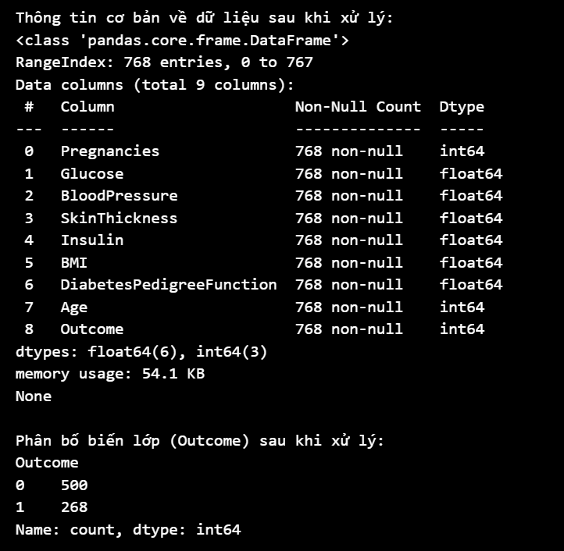
3. Phân tích khám phá dữ liệu
3.1. Tiền xử lý dữ liệu
Xử lý dữ liệu bị thiếu
Xóa dữ liệu trùng lặp
Xử lý chuẩn hóa dữ liệu

Slide 7
3. Phân tích khám phá dữ liệu
3.2. Tổng quan dữ liệu
Dataset Pima Indians Diabetes sau khi đã xử lý có 9 cột giá trị của các biến như sau:
+ Pregnancies: Số lần mang thai
+ Glucose: Nồng độ glucose huyết tương sau 2 giờ trong bài kiểm tra dung nạp glucose (mg/dl)
+ BloodPressure: Huyết áp tâm thu (mm Hg)
+ SkinThickness: Độ dày nếp gấp da tay (mm)
+ Insulin: Mức insulin huyết thanh sau 2 giờ (mu U/ml)
+ BMI: Chỉ số khối cơ thể (kg/m²), đo lường mức độ béo phì
+ DiabetesPedigreeFunction: Hàm phả hệ đái tháo đường, đánh giá nguy cơ di truyền dựa trên lịch sử gia đình.
+ Age: Tuổi (năm)
+ Outcome: Biến lớp (0: Không đái tháo đường, 1: Có đái tháo đường), mục tiêu chính của phân tích.

Slide 8
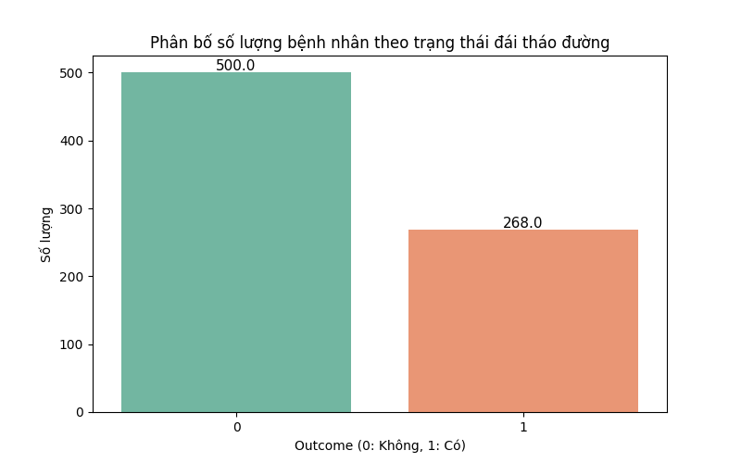
3. Phân tích khám phá dữ liệu
3.2. Tổng quan dữ liệu
Dữ liệu cho thấy 500 mẫu không đái tháo đường (0) và 268 mẫu có đái tháo đường (1), chiếm tỷ lệ khoảng 65% và 35%.
Sự mất cân bằng này cần được xem xét khi xây dựng mô hình, phù hợp với phân bố được ghi nhận trong tài liệu.

Slide 9
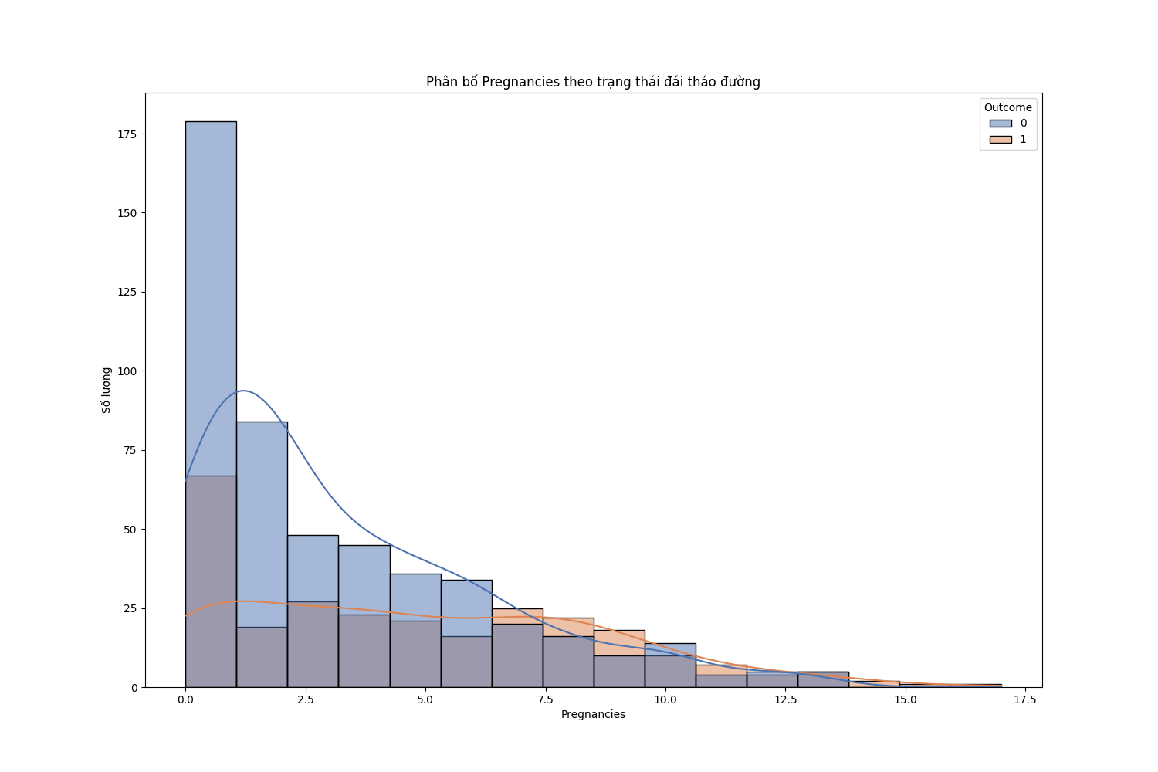
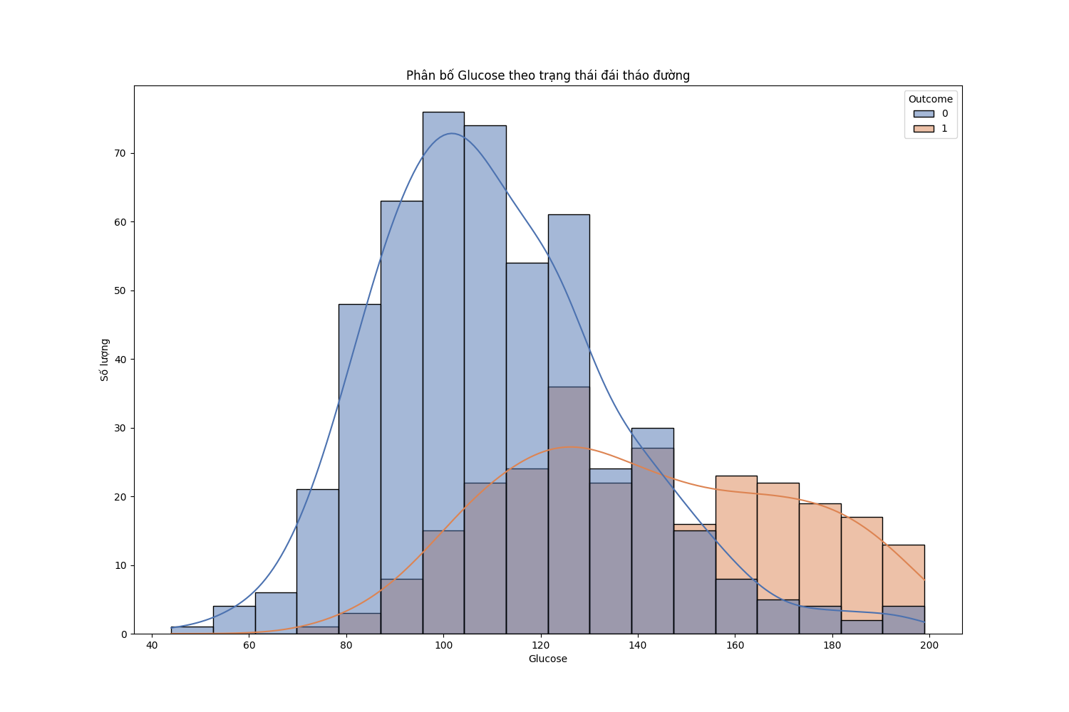
3. Phân tích khám phá dữ liệu
3.2. Tổng quan dữ liệu
Pregnancies (Số lần mang thai): Phân bố lệch phải, với phần lớn giá trị từ 0-5. Nhóm Outcome = 1 có xu hướng tập trung ở số lần mang thai cao hơn (4-10), gợi ý rằng tiền sử sinh sản nhiều có thể làm tăng nguy cơ, phù hợp với nghiên cứu dịch tễ trong paper3.pdf [1].
Glucose (Nồng độ glucose): Phân bố gần chuẩn, nhưng nhóm Outcome = 1 có đỉnh rõ ở mức >140 mg/dl, hỗ trợ tiêu chí chẩn đoán WHO (≥200 mg/dl, paper1.pdf ) [2].
[1] Classification and Diagnosis of Diabetes Mellitus and Other Categories of Glucose Intolerance
[2] Definition, Diagnosis and Classification of Diabetes Mellitus and its Complications

Slide 10
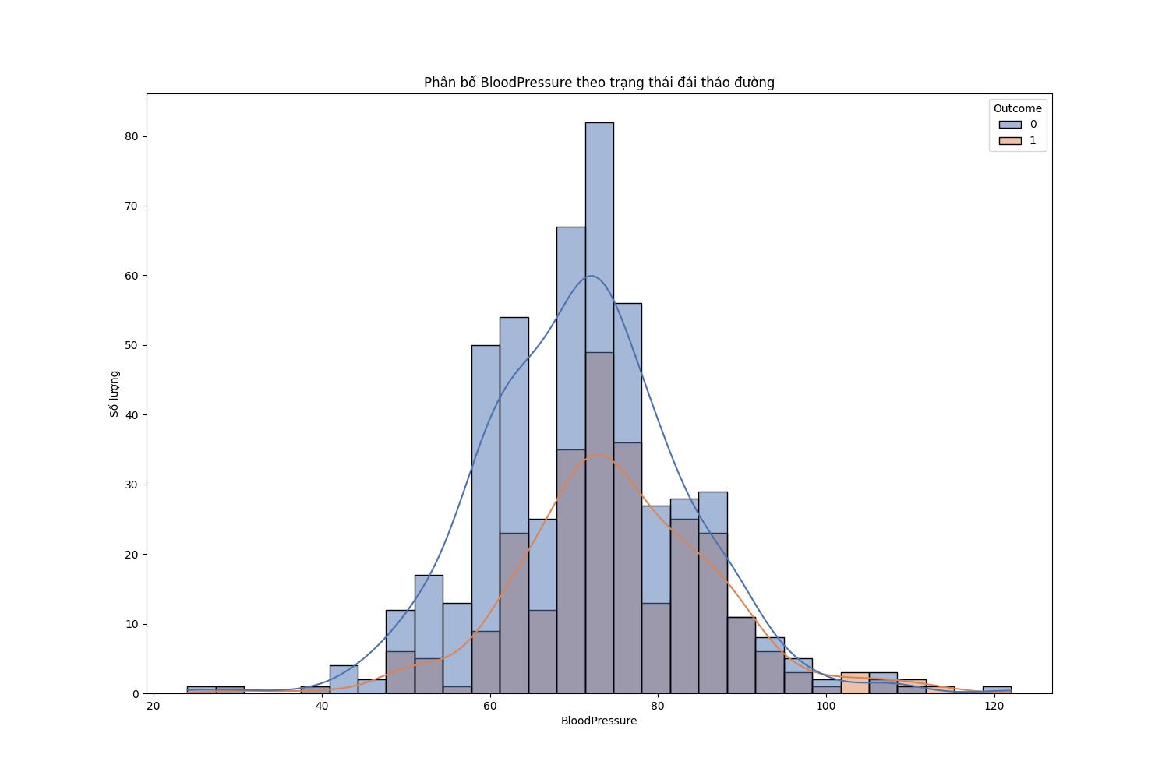
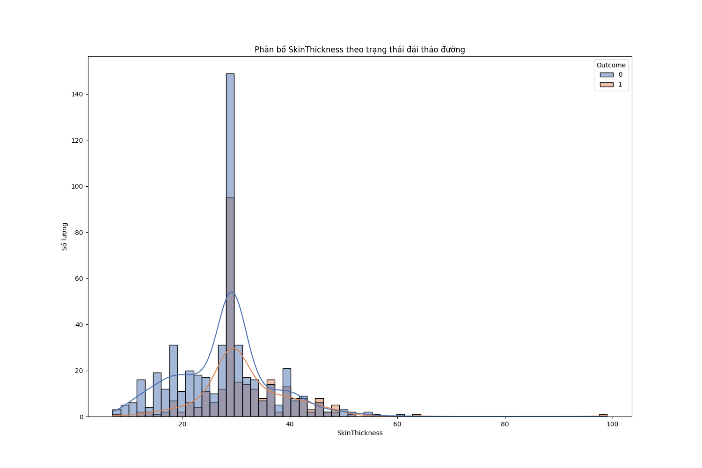
3. Phân tích khám phá dữ liệu
3.2. Tổng quan dữ liệu
- BloodPressure (Huyết áp tâm thu): Phân bố tập trung quanh 70-80 mm Hg, không có sự khác biệt rõ rệt giữa hai nhóm, cho thấy huyết áp có thể không phải yếu tố quyết định trong dataset này.
- SkinThickness (Độ dày nếp gấp da): Phân bố lệch phải, nhóm Outcome = 1 có xu hướng cao hơn (20-40 mm), phản ánh mối liên hệ với béo phì, như được đề cập trong paper3.pdf [1].
[1] Classification and Diagnosis of Diabetes Mellitus and Other Categories of Glucose Intolerance

Slide 11
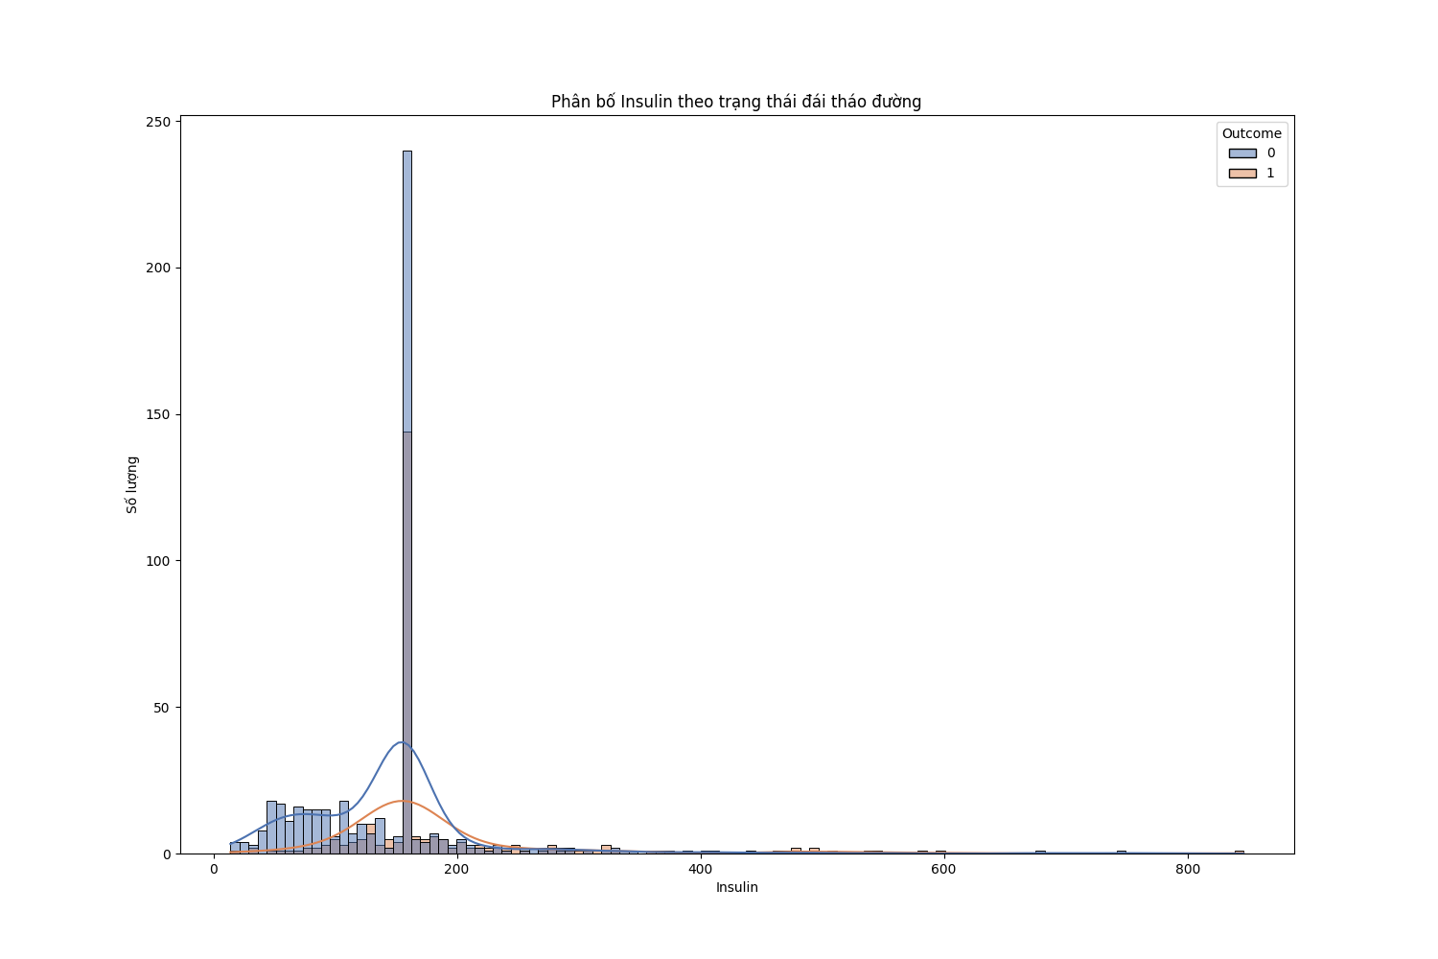
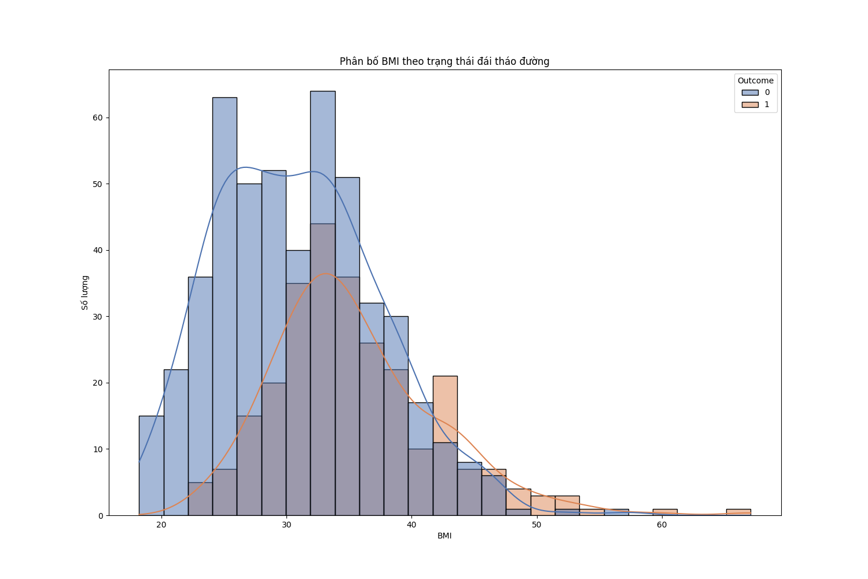
3. Phân tích khám phá dữ liệu
3.2. Tổng quan dữ liệu
Insulin (Insulin huyết thanh): Phân bố rất lệch, với nhiều giá trị thấp. Nhóm Outcome = 1 có xu hướng cao hơn, nhưng dữ liệu thiếu nhiều (giá trị 0 ban đầu) có thể ảnh hưởng đến phân tích.
BMI (Chỉ số khối cơ thể): Phân bố tập trung quanh 30-40, với nhóm Outcome = 1 nghiêng về BMI >30 (béo phì), củng cố vai trò của béo phì trong đái tháo đường loại 2 (paper3.pdf). [1]
[1] Classification and Diagnosis of Diabetes Mellitus and Other Categories of Glucose Intolerance

Slide 12
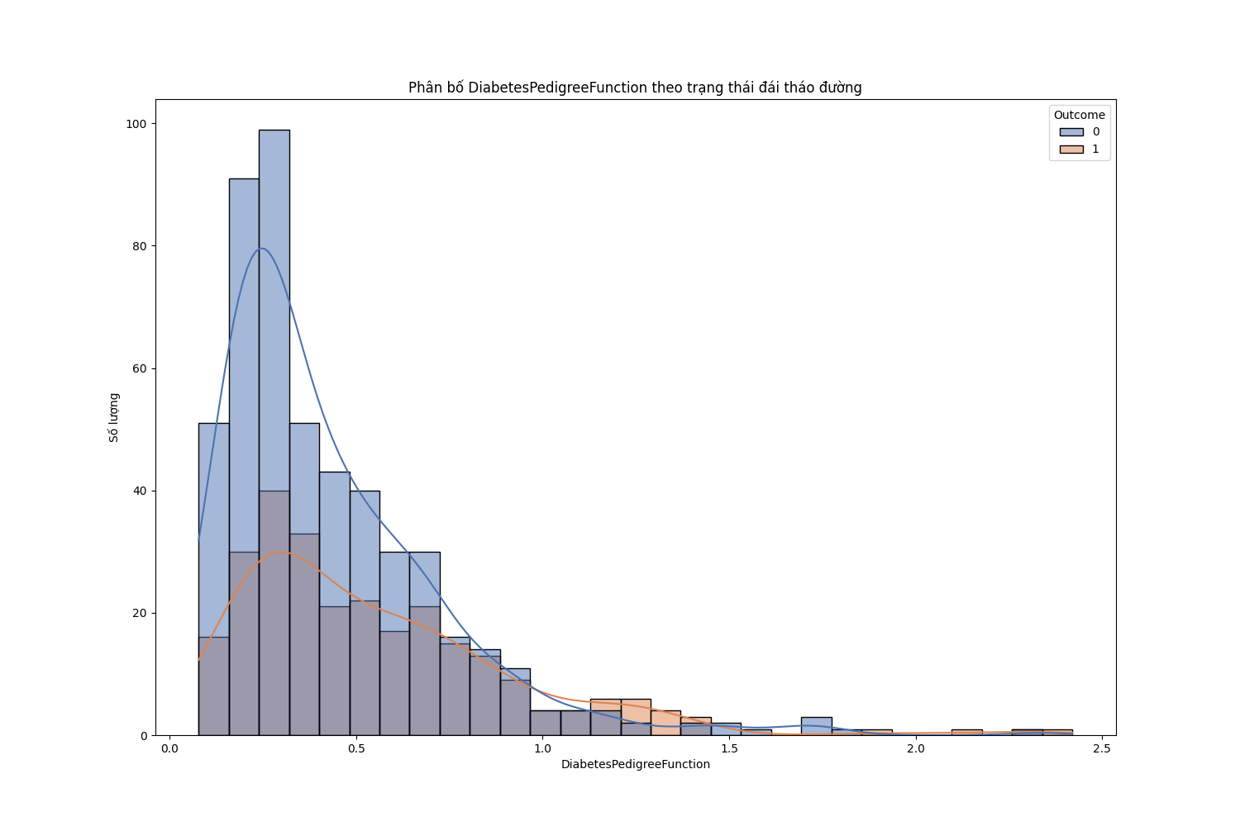
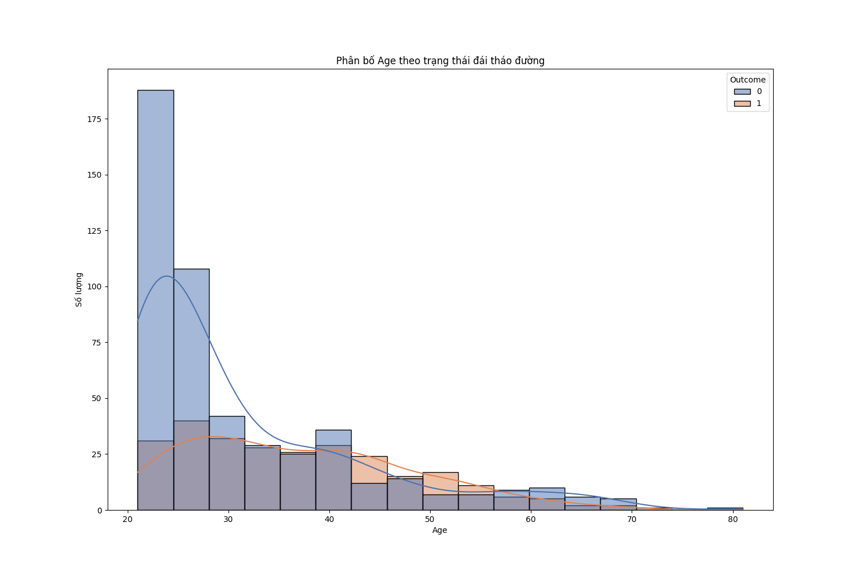
3. Phân tích khám phá dữ liệu
3.2. Tổng quan dữ liệu
DiabetesPedigreeFunction (Hàm phả hệ): Phân bố lệch phải, nhóm Outcome = 1 có giá trị cao hơn (0.4-1.0), cho thấy yếu tố di truyền quan trọng, như phân tích trong paper2.pdf.
- Age (Tuổi): Phân bố lệch phải, nhóm Outcome = 1 tập trung ở tuổi > 40, phù hợp với nghiên cứu về lão hóa và nguy cơ đái tháo đường (paper1.pdf).
[1] Using the ADAP Learning Algorithm to Forecast the Onset of Diabetes Mellitus
[2] Definition, Diagnosis and Classification of Diabetes Mellitus and its Complications

Slide 13
3. Phân tích khám phá dữ liệu
3.2. Tổng quan dữ liệu
DiabetesPedigreeFunction (Hàm phả hệ): Phân bố lệch phải, nhóm Outcome = 1 có giá trị cao hơn (0.4-1.0), cho thấy yếu tố di truyền quan trọng, như phân tích trong paper2.pdf.
- Age (Tuổi): Phân bố lệch phải, nhóm Outcome = 1 tập trung ở tuổi > 40, phù hợp với nghiên cứu về lão hóa và nguy cơ đái tháo đường (paper1.pdf).
[1] Using the ADAP Learning Algorithm to Forecast the Onset of Diabetes Mellitus
[2] Definition, Diagnosis and Classification of Diabetes Mellitus and its Complications

Slide 14
3. Phân tích khám phá dữ liệu
3.2. Tổng quan dữ liệu
DiabetesPedigreeFunction (Hàm phả hệ): Phân bố lệch phải, nhóm Outcome = 1 có giá trị cao hơn (0.4-1.0), cho thấy yếu tố di truyền quan trọng, như phân tích trong paper2.pdf.
- Age (Tuổi): Phân bố lệch phải, nhóm Outcome = 1 tập trung ở tuổi > 40, phù hợp với nghiên cứu về lão hóa và nguy cơ đái tháo đường (paper1.pdf).
[1] Using the ADAP Learning Algorithm to Forecast the Onset of Diabetes Mellitus
[2] Definition, Diagnosis and Classification of Diabetes Mellitus and its Complications

Slide 15
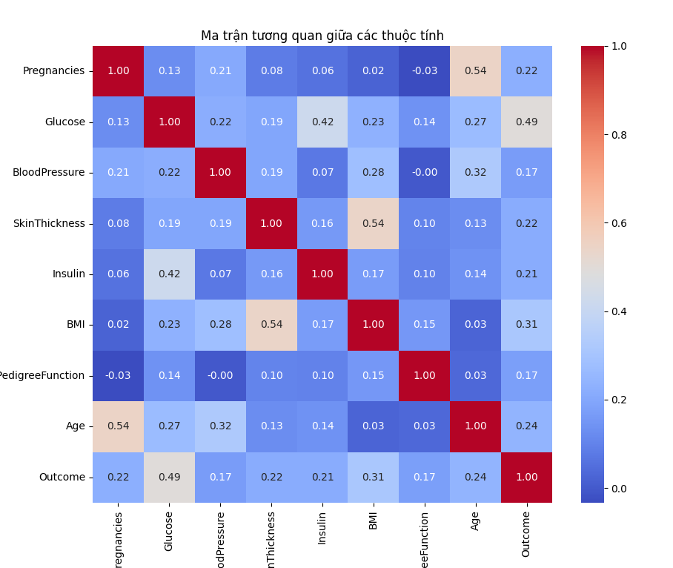
3. Phân tích khám phá dữ liệu
3.2. Tổng quan dữ liệu
Mối quan hệ giữa các thuộc tính:
Glucose có tương quan dương mạnh nhất với biến mục tiêu Outcome (~0.47), cho thấy nồng độ glucose cao là yếu tố dự báo quan trọng cho bệnh đái tháo đường, phù hợp với kiến thức y học.
BMI, Age và DiabetesPedigreeFunction cũng có tương quan dương với Outcome, nhưng mức độ thấp hơn (khoảng 0.3 trở xuống), cho thấy béo phì, tuổi cao và yếu tố di truyền đều góp phần làm tăng nguy cơ mắc bệnh.
Một số cặp thuộc tính có tương quan với nhau, ví dụ: Insulin và Glucose, BMI và SkinThickness, nhưng hệ số không quá cao (<0.5), cho thấy các thuộc tính này phần lớn độc lập, không gây ra hiện tượng đa cộng tuyến nghiêm trọng.
Các thuộc tính như BloodPressure, SkinThickness có tương quan yếu với Outcome, cho thấy vai trò dự báo hạn chế hơn.
Không có cặp thuộc tính nào có tương quan tuyệt đối (gần 1 hoặc -1), do đó dữ liệu phù hợp cho các mô hình học máy mà không lo trùng lặp thông tin.

Slide 16
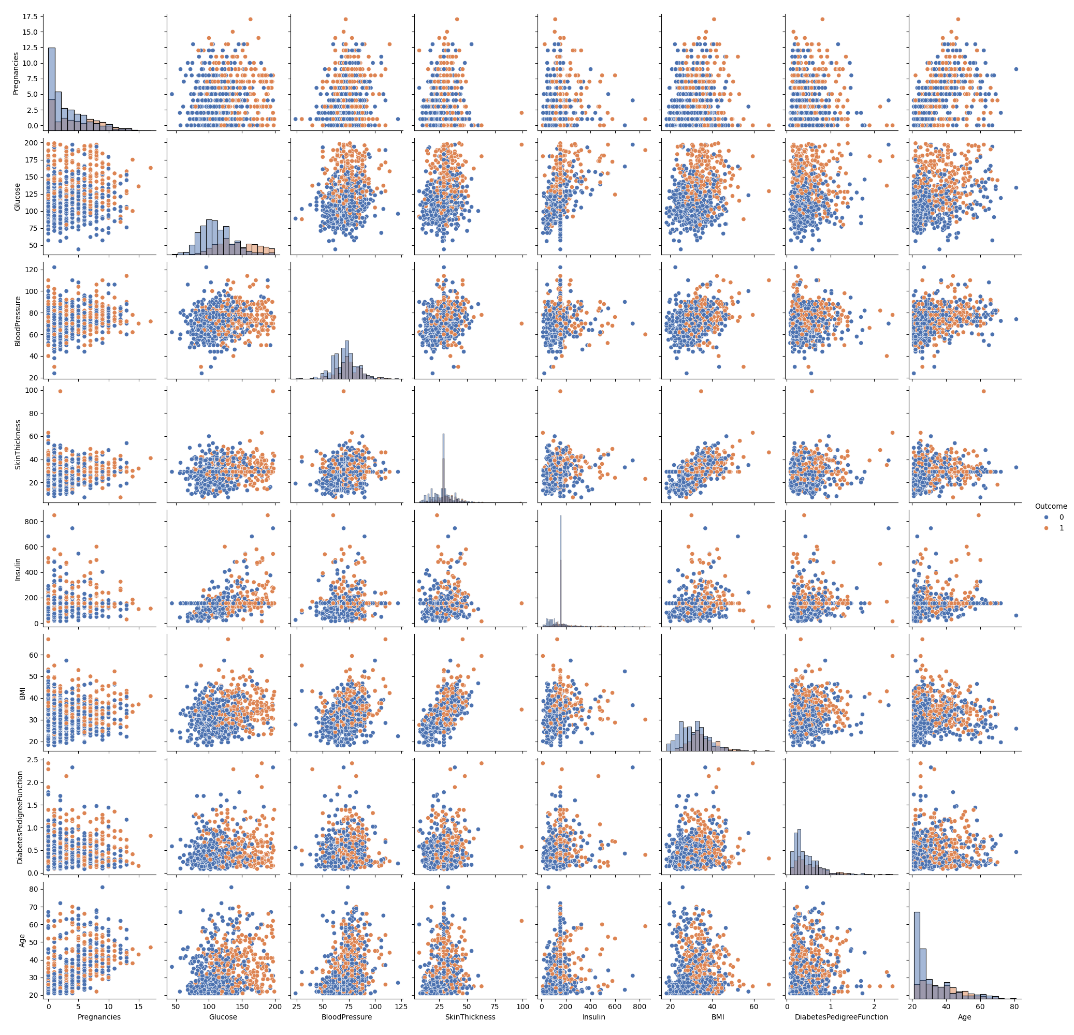
3. Phân tích khám phá dữ liệu
3.2. Tổng quan dữ liệu
- Mối quan hệ giữa Glucose và BMI: Scatter plot cho thấy các điểm với Glucose >140 mg/dl và BMI >30 có xu hướng thuộc Outcome = 1, phản ánh sự kết hợp của nồng độ glucose cao và béo phì [1] .
Mối quan hệ giữa Age và Pregnancies: Các điểm tuổi cao (>40) và số lần mang thai nhiều (>5) thường thuộc Outcome = 1, hỗ trợ giả thuyết về tác động của tuổi tác và sinh sản [2] .
Mối quan hệ giữa Glucose và Age: Xu hướng tăng Glucose theo tuổi ở nhóm Outcome = 1 cho thấy lão hóa làm giảm khả năng điều hòa glucose. [3]
- Tương quan yếu: Các cặp như BloodPressure với các thuộc tính khác không cho thấy xu hướng rõ ràng, gợi ý rằng huyết áp có thể không phải yếu tố chính trong dataset này.
[1] Classification and Diagnosis of Diabetes Mellitus and Other Categories of Glucose Intolerance
[2] Using the ADAP Learning Algorithm to Forecast the Onset of Diabetes Mellitus
[3] Definition, Diagnosis and Classification of Diabetes Mellitus and its Complications

Slide 17
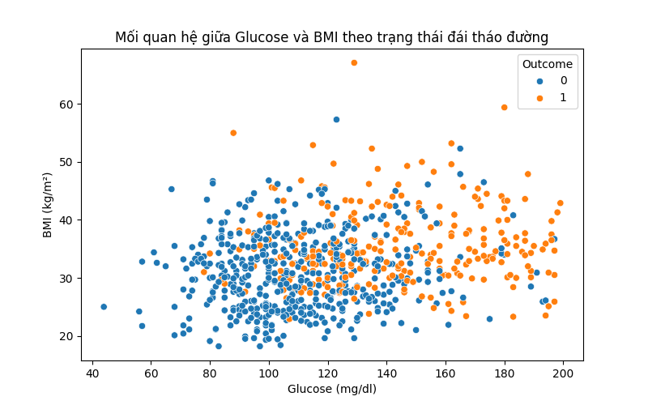
3. Phân tích khám phá dữ liệu
3.2. Tổng quan dữ liệu
Các điểm với Glucose cao và BMI lớn có xu hướng tập trung ở Outcome = 1, phản ánh sự kết hợp của nồng độ glucose cao và béo phì là yếu tố nguy cơ. [1]
[1] Using the ADAP Learning Algorithm to Forecast the Onset of Diabetes Mellitus

Slide 18
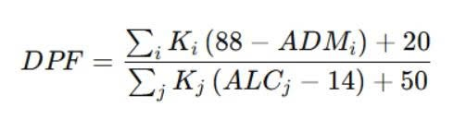
3. Phân tích khám phá dữ liệu
3.3. ADAP Learning Algorithm
tính toán dựa trên:
+ i bao gồm tất cả những người thân đã mắc bệnh tiểu đường
+ j bao gồm tất cả những người thân KHÔNG mắc
+ ADMi là độ tuổi tính theo năm của người thân khi bệnh tiểu đường được chẩn đoán
+ ACLj là độ tuổi tính theo năm của người thân tại lần khám không mắc bệnh tiểu đường gần nhất (trước ngày khám của đối tượng);
+ K là tỉ lệ phần trăm gen được chia sẻ bởi người thân (relativex)
+ Mức độ họ hàng (50% gen chung với bố mẹ, anh chị em; 25% với ông bà, cô chú; 12.5% với anh chị em họ)
+ Số người thân không mắc bệnh và tuổi của họ
[1] Using the ADAP Learning Algorithm to Forecast the Onset of Diabetes Mellitus

Slide 19
3. Phân tích khám phá dữ liệu
3.3. ADAP Learning Algorithm
Các hằng số 88 và 14, ngoại trừ một số ít trường hợp, biểu thị độ tuổi tối đa và tối thiểu mà người thân của các đối tượng trong nghiên cứu này mắc bệnh tiểu đường.
Các hằng số 20 và 50 được chọn sao cho:
- Một đối tượng không có người thân sẽ có giá trị DPF thấp hơn một chút so với mức trung bình
- Giá trị DPF sẽ giảm tương đối chậm khi những người thân trẻ không mắc bệnh tiểu đường tham gia cơ sở dữ liệu
- Giá trị DPF sẽ tăng tương đối nhanh khi những người thân đã biết mắc bệnh tiểu đường.
[1] Using the ADAP Learning Algorithm to Forecast the Onset of Diabetes Mellitus

Slide 20
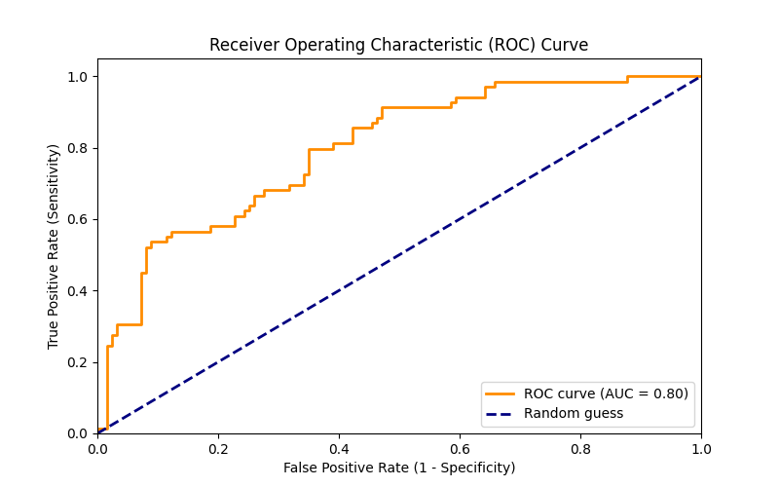
3. Phân tích khám phá dữ liệu
3.3. ADAP Learning Algorithm
Mô phỏng: Sử dụng mô hình Logistic Regression để tính và vẽ đường cong ROC, cũng như tính sensitivity và specificity với ngưỡng cắt 0.448 [1]
Đường cong ROC đo lường khả năng phân biệt của mô hình giữa các lớp. AUC (Area Under Curve) gần 1 cho thấy mô hình tốt.
[1] Using the ADAP Learning Algorithm to Forecast the Onset of Diabetes Mellitus

Slide 21
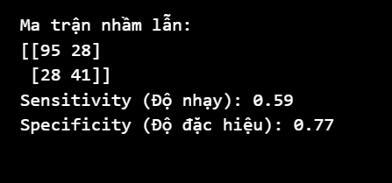
3. Phân tích khám phá dữ liệu
3.3. ADAP Learning Algorithm
Mô phỏng: Sử dụng mô hình Logistic Regression để tính và vẽ đường cong ROC, cũng như tính sensitivity và specificity với ngưỡng cắt 0.448 [1]
Sensitivity và specificity được tính dựa trên ma trận nhầm lẫn, tương tự phương pháp trong paper2 [1]. Kết quả kỳ vọng gần 76%, phù hợp với nghiên cứu ADAP.
Nếu kết quả thấp hơn, có thể cần điều chỉnh ngưỡng hoặc sử dụng mô hình phức tạp hơn.
[1] Using the ADAP Learning Algorithm to Forecast the Onset of Diabetes Mellitus

Slide 22
4. Tổng kết
Đánh giá được mối tương quan giữa 8 thuộc tính với biến mục tiêu (Outcome).
Nồng độ glucose cao là yếu tố dự báo quan trọng cho bệnh đái tháo đường.
BMI, Age và DiabetesPedigreeFunction có tương quan dương với Outcome, cho thấy béo phì, tuổi cao và yếu tố di truyền đều góp phần làm tăng nguy cơ mắc bệnh.
Một số cặp thuộc tính có tương quan với nhau nhưng hệ số không quá cao (<0.5), cho thấy các thuộc tính này phần lớn độc lập, không gây ra hiện tượng đa cộng tuyến nghiêm trọng.
Các thuộc tính như BloodPressure, SkinThickness có tương quan yếu với Outcome, cho thấy vai trò dự báo hạn chế hơn.
Không có cặp thuộc tính nào có tương quan tuyệt đối (gần 1 hoặc -1).

Slide 23
THANK YOU FOR LISTENING

